Slide 1

Cascading Style Sheets
CSS – Web Programlama I

Slide 2
Katmanlandırılmış Stil Dosyaları – Basamaklandırılmış Stil Katmanları
3 Farklı şekilde CSS oluşturulabilir.
<style> </style> etiketi içerisine
<p style=‘’’’> gibi attribute şeklinde
Ayrı bir css dosyası şeklinde

Slide 3
Amaç ve Syntax
CSS, farklı cihazlar ve ekran boyutları için tasarım, düzen ve gösterimdeki varyasyonlar dahil olmak üzere web sayfalarınız için stiller tanımlamak için kullanılır.
Stil tanımları normalde harici .css dosyalarına kaydedilir.
Harici bir stil sayfası dosyasıyla, yalnızca bir dosyayı değiştirerek tüm web sitesinin görünümünü değiştirebilirsiniz!

Slide 4
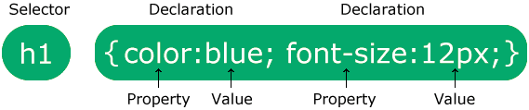
Amaç ve Syntax
Bir CSS kuralı, bir seçici ve bir bildirim bloğundan oluşur.

Slide 5
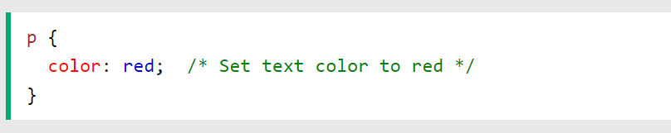
Amaç ve Syntax
Yorum satırı eklemek için /* ve */ arasına yazmak gerekir.

Slide 6
CSS Kullanmanın Avantajları
CSS, HTML etiketleri içinde yazılan style tanımlamasından daha fazla stile sahiptir. Bu nedenle CSS kullanmak daha avantajlıdır.
Kullanımı kolaydır. Özellikle ayrı css dosyası şeklinde yazılması tavsiye edilmektedir. (include)
HTML kodlarını daha yalın hale getirdiği için kod okunabilirliğine yardımcı olur.
Tasarım tutarlılığı sağlar. Tek değişikle onlarca etiket değişebilir.

Slide 7
Konumlama - Pozisyonlama
HMTL5 etiketlerinin x ve y koordinatları belirlenebilir. Pozisyonlama için, left,right,top,bottom özelliklerinden faydalanılır.
4 farklı konumlama modeli vardır.
- Static
- Fixed
- Relative
- Absolute

Slide 8
Konumlama
Static ile herhangi bir değer verilmez. Varsayılan değer geçerlidir.
Fixed ile ekran boyutu değişse bile element olduğu yerde kalır. Monitörün üzerine etiket yapıştırmak gibidir.
Relative kendinden bir önceki elemente göre kendini yeniden konumlandırır. Relative değerinde otomatik olarak z-index değeri 1 kabul edilir. Yani üst katmana çekilir.
Absolute tarayıcının sol üst köşesine göre hiza alır.

Slide 9
Class ID kavramı
Her element için bir class tanımlaması yapılabilir. 10 farklı div i bir class a bağlayabiliriz ve tasarımı buna göre yapabiliriz.
CSS in class olduğunu anlaması için class adının başına nokta konur.
ID ise sadece bir tane olabilir. Yani bir elementteki id ile başka bir elementteki id aynı olmamalıdır.
CSS id olduğunu id isminin başında # işareti ile anlar.

